Slide 1


Slide 2
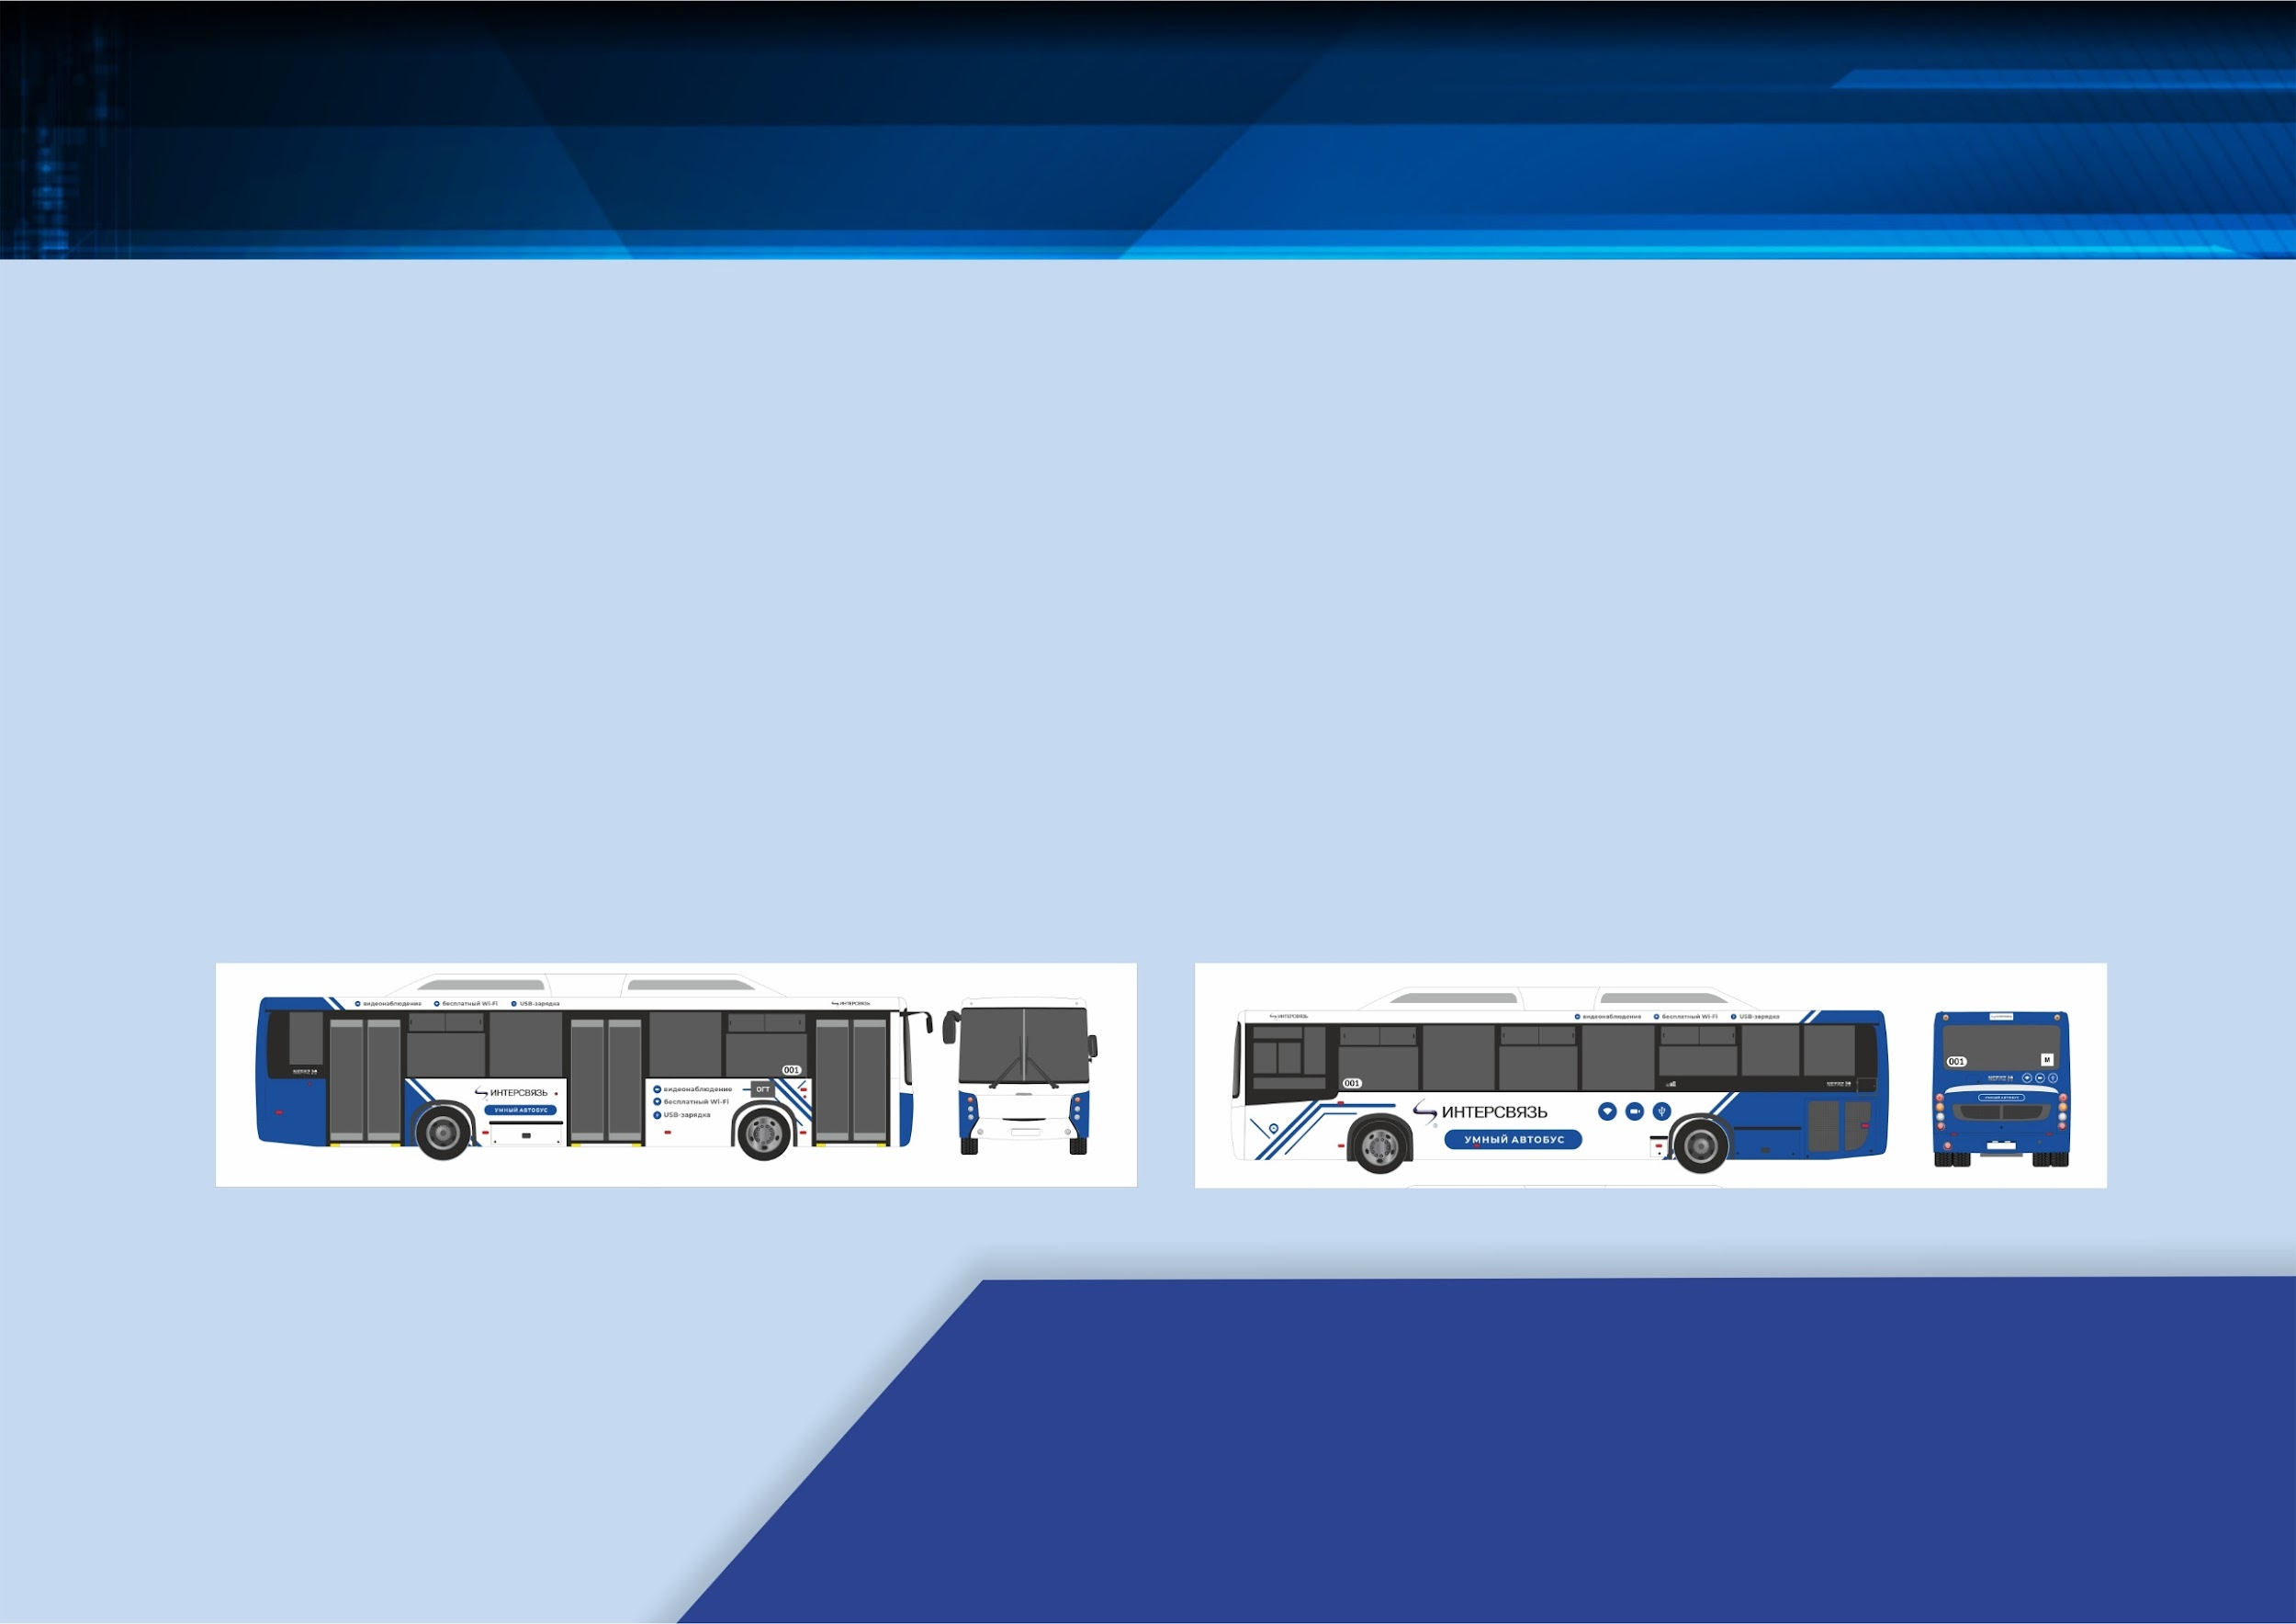
«Умный автобус» –
система беспроводного видеонаблюдения
за действиями водителя и учета входящих
и выходящих пассажиров, сбор
и хранение данных о пассажиропотоке.
ОПРЕДЕЛЕНИЕ

Slide 3

«Умный автобус» позволяет:
1. Вести видеонаблюдение за поведением водителя автобуса
и анализировать его (отвлекается ли от дороги, засыпает и т.д.).
2. Отслеживать геолокацию автобуса и скорость его движения.
3. Подсчитывать число входящих и выходящих пассажиров
в реальном времени с точностью 97%.
4. Сохранять и обрабатывать полученные данные
по пассажиропотоку для дальнейшего анализа.
ПРИНЦИП РАБОТЫ

Slide 4

Повышение эффективности планирования
маршрутной сети и расписания движения
транспорта.
Усиление контроля качества обслуживания
населения.
ПРЕИМУЩЕСТВА ПРОЕКТА

Slide 5

Упрощение расследований происшествий
на транспорте благодаря наличию видеозаписей.
Возможность
считать
пассажиропотоки
Планирование маршрутной сети.
ДОСТИГНУТЫЙ ЭФФЕКТ

Slide 6
Сбор событий с видеокамер в специализированную базу данных и отображение в специальном интерфейсе в виде графиков
и показателей.
ИСПОЛЬЗУЕМЫЕ ТЕХНОЛОГИИ

Slide 7
Пассажирский автобус любого размера
Источник питания 12/24В постоянного тока
Высота дверных проемов не ниже 220 см
ТЕХНИЧЕСКИЕ ТРЕБОВАНИЯ

